Slide 1
二进制

Slide 2
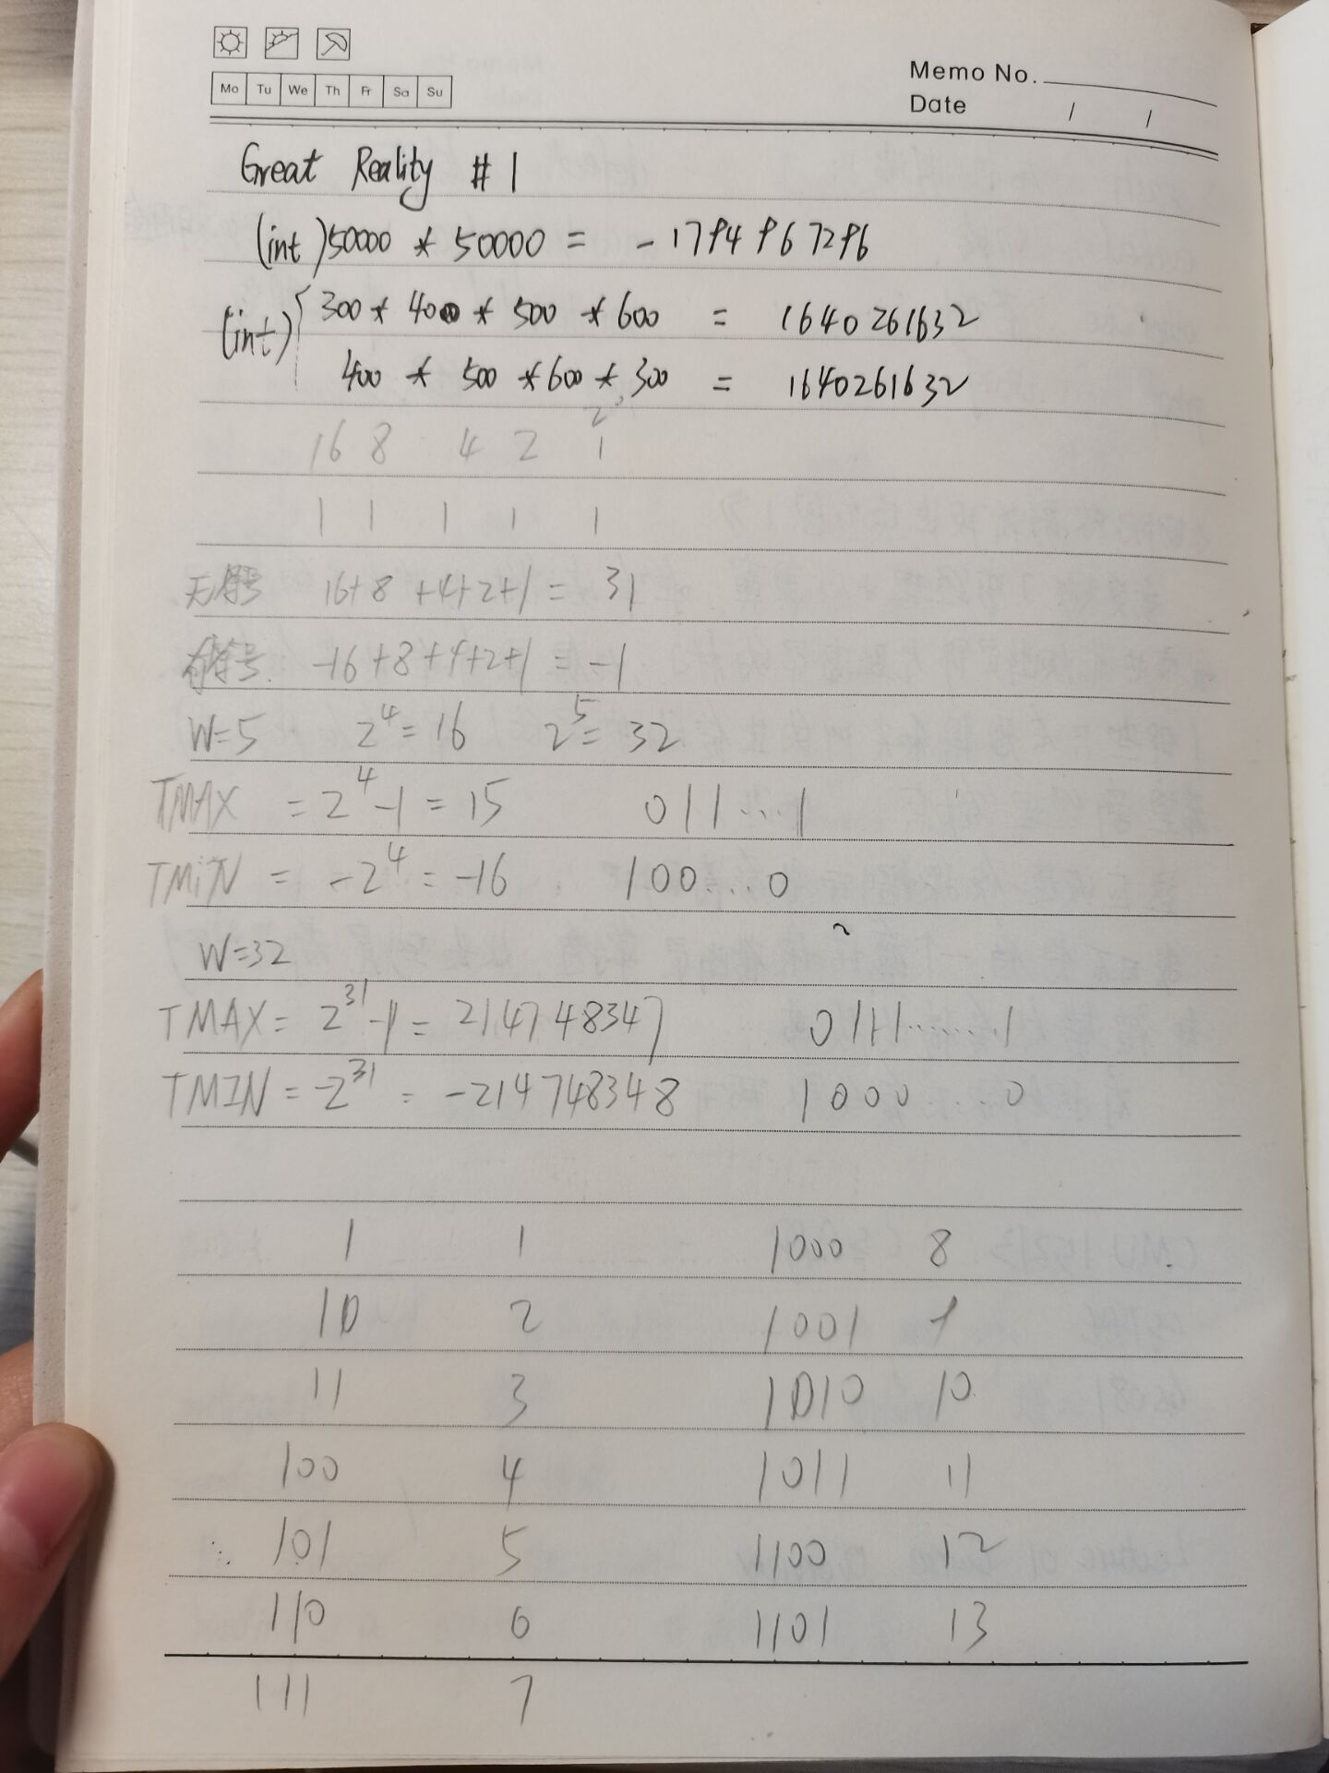

Slide 3
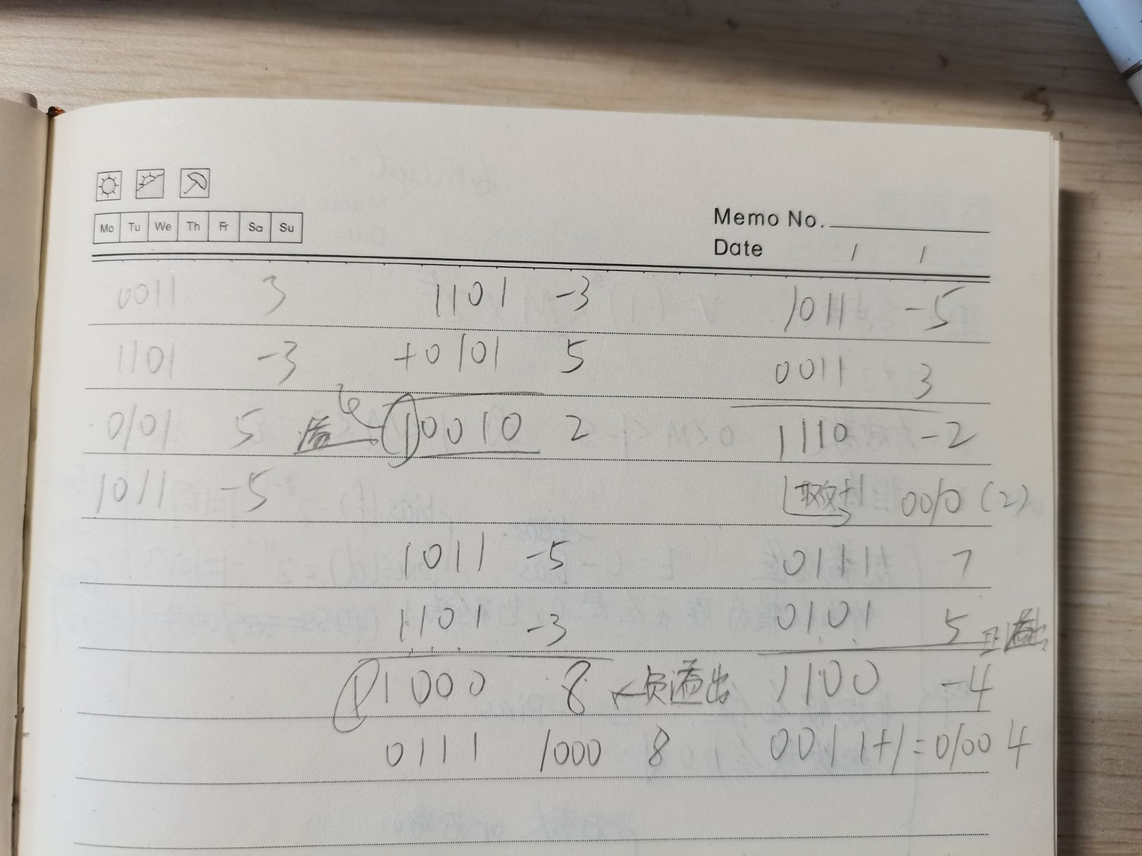

Slide 4
浮点数

Slide 5
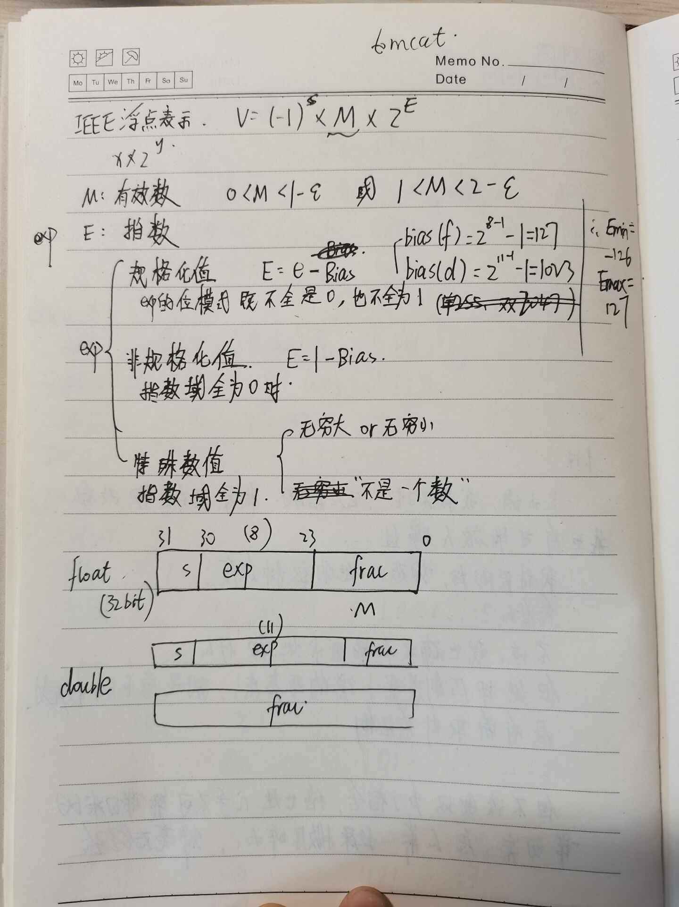

Slide 6
